Slide 1
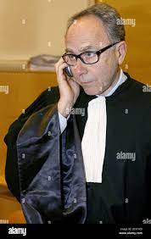
Michel Suivi
«C'est avec des principes qu'on arrive à s'organiser une existence utile et bien remplie»
A propos
Michel adore faire des commandes sur Internet. Il aime ses enfants et les choses simples. Il aime aussi pouvoir organiser ses journées sans avoir d’imprévus.
Age : 42 ans
Poste : Avocat
Personnalité : Ponctuel et organisé
Situation familiale : Père de 2 enfants
Domicile : Valbonne
PERSONA
Insérez une photo de votre persona ici
Objectifs et Défis
Michel commande souvent sur internet et veut pouvoir organiser facilement ses journées avec ses enfants quand il attend un colis.
Comment pouvons-nous l’aider ?
Nous allons aider Michel en lui proposant une interface claire avec un récapitulatif d’où en est sa livraison.
Problématiques
Avoir un suivi des colis pour que Michel puisse organiser ses journées et ne pas rater ses colis.
Compétences informatiques :

